Slide 1
Umjetna inteligencija - izazovi u sustavu obrazovanja i znanosti
dr.sc. Zoran Bekić
Hrvatski sabor
Odbor za znanost, obrazovanje i kulturu
Tematska sjednica, 6. lipnja 2023.

Slide 2
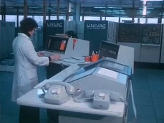
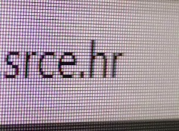
Neke općenite poruke vezane uz stalno nadolazeće "valove" novih tehnologija, pa tako i umjetne inteligencije:
primjena tehnologije ne smije biti sama sebi svrhom ili posljedica trenutne "mode"
gubitak je vremena vođenje rasprava o apsurdnim (izmišljenim) tezama vezanim uz nove tehnologije
umjesto beskonačne elaboracije mogućih negativnih scenarija treba brzo i učinkovito stvarati pravni i etički okvir koji onemogućava zlouporabe, osigurava nadzor čovjeka nad radom sustava, ali je fleksibilan što se tiče omogućavanja dobre / primjerene primjene tehnologije
nije realno zabraniti uporabu novih tehnologija ili nadati se da će nas "već nekako zaobići" - umjesto toga treba promišljati i sustavno implementirati pozitivne scenarije primjene
strateške odluke i dobro i dugoročno planiranje su temelj za uspješnu primjenu novih tehnologija i dugoročnu održivost inicijative i povezanih infrastruktura
načelo otvorenosti - otvorene infrastrukture, otvoreno obrazovanje i otvorena znanost

Slide 3
Tri grupe izazova vezanih uz umjetnu inteligenciju i obrazovni i istraživački sustav
Kako kvalitetno iskoristiti UI u procesu obrazovanja i istraživanja? Primjena metoda, tehnologija i alata umjetne inteligencije u procesima obrazovanja i istraživanja s ciljem unapređenja tih procesa i njihovih ishoda (uključujući pitanja vezana uz osposobljavanje i unapređenje kompetencija profesora / nastavnika za uporabu UI)
Kako osposobiti sve studente / građane da uspješno koriste UI? Osposobljavanje i unapređenje kompetencija svih studenata / učenika / svih građana za uporabu i "suživot" s umjetnom inteligencijom u budućem radu, cjeloživotnom učenju i životu općenito
Kako osigurati dovoljan broj stručnjaka za područje UI? Obrazovanje stručnjaka / profesionalaca za područje UI (uključujući IT općenito)

Slide 4
Primjeri mogućnosti i dobre prakse primjene UI u obrazovanju
personalizacija procesa učenja
omogućavanje adaptivnih kurikuluma (brze prilagodbe kurikuluma promjenama u okruženju i stvarnim potrebama)
asistencija osobama s posebnim potrebama – širenje dostupnosti obrazovanja
inteligentne platforme za učenje, uključujući sustave za podršku i savjetovanje studenata (i nastavnika) u režimu 24/365
(djelomična) automatizacija procesa pripreme provjere i same provjere znanja i ocjenjivanja
redizajn obrazovnog procesa na način da vrijeme koje nastavnik i učenik provode zajedno bude iskorišteno za najkvalitetnije forme podučavanje i razvijanje onih znanja i vještina učenika / studenta koji će mu biti potrebni u životu, tipa kritičko razmišljanje, definiranje i rješavanje problema i sl. (npr. analiza outputa kojeg ChatGPT nudi kao esej na neku temu umjesto pisanje eseja)
kvalitetna analitika velikih količina vlastitih i dostupnih otvorenih podataka
unapređenje upravljanja sustavom obrazovanja i obrazovnim institucijama, kroz bolje upravljanje resursima (od onih financijskih do vremena nastavnika, uporabe infrastrukture, automatizacije repetitivnih i rutinskih procesa i sl.) na temelju mnogobrojnih raspoloživih podataka i njihovog praćenja
...

Slide 5
Današnje i buduće usluge Srca u službi umjetne inteligencije

Slide 6
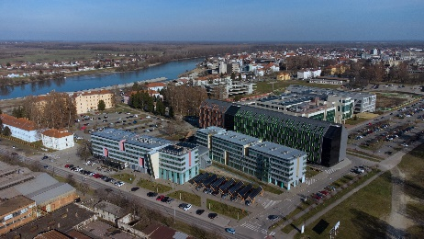
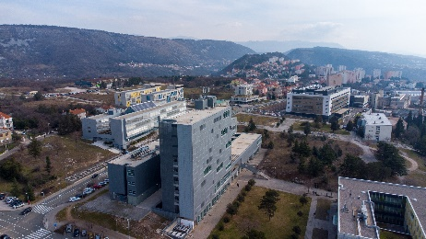
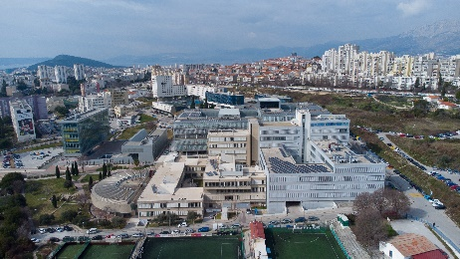
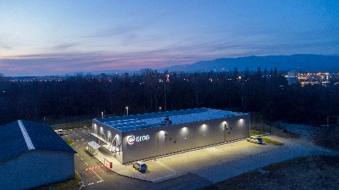
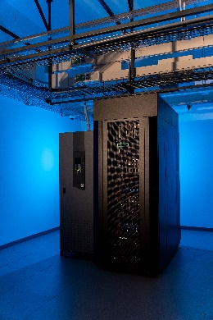
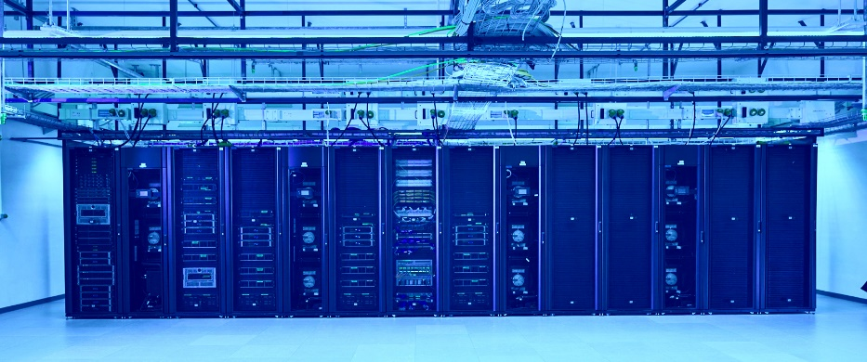
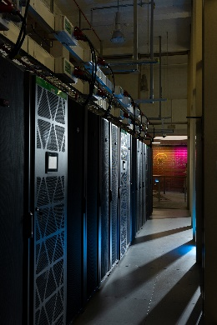
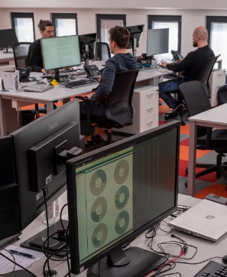
Usluge Srca u službi umjetne inteligencije (1)
Hrvatski znanstveni i obrazovni oblak (HR-ZOO) - e-infrastruktura nove generacije
PC Osijek
PC Rijeka
PC Split
PC Zagreb Borongaj
e-znanstvenici
"Supek"
"Vrančić"
"Štampar"
„Supek”

Slide 7
Usluge Srca u službi umjetne inteligencije (2)
postojeći (ISVU, MOZVAG, MERLIN, ...) i novi (CroRIS, ISeVO, ...) informacijski sustavi i platforme kao prostori i jezera relevantnih povijesnih i aktualnih podataka
digitalni repozitoriji (DABAR, HRČAK, ...) s digitalnim objektima (članci, knjige, istraživački podaci po FAIR načelu, otvoreni obrazovni sadržaji i moduli i sl.) poželjno u otvorenom pristupu u sklopu šireg zalaganja za otvorenu znanost i otvoreno obrazovanje
već su implementirani neki jednostavni elementi UI u postojećim sustavima i platformama (npr. ponude kolegija kod upisa na više godine, generiranje i provjera testova, omogućeni personalizirani putevi učenja za svakog studenta, sustavi za prepoznavanje plagijata itd.)...
... ali sigurno postoji prostor za unapređenje – osluškujemo potrebe i želje nastavnika i istraživača za dodavanjem novih konkretnih alata i mogućnosti koje temelje i na UI, prilagođenih područjima i konkretnim potrebama
Centar za e-učenje (CEU) Srca - 15 godina tradicije usavršavanja i unapređenja kompetencija sveučilišnih nastavnika u području primjene novih (IT) tehnologija

Slide 8
Umjetna inteligencija - izazovi u sustavu obrazovanja i znanosti dr.sc. Zoran Bekić
Hrvatski sabor, Odbor za obrazovanje, znanost i kulturu Tematska sjednica, 6. lipnja 2023. godine

